Slide 1
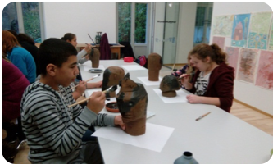
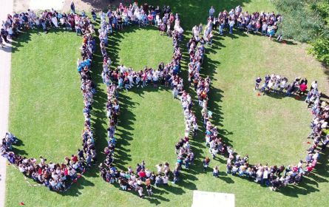
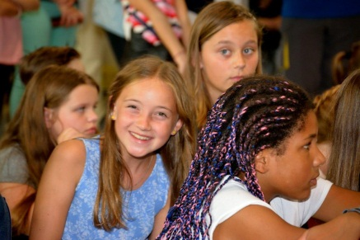

Informations-veranstaltung
Wahlpflichtunterricht ab der Klasse 7

Slide 2

Grundsätzliches zum Wahlpflichtunterricht
Weiteres Hauptfach mit schriftlichen Arbeiten
Schwerpunktbildung für die nächsten 4 Schuljahre
Auswahl nach Neigung und Interesse
Auswirkung auf weitere Schullaufbahn
Stundenumfang: 2 Stunden / Woche
Unterricht in klassenübergreifenden Kursen
Notes:
Gaby

Slide 3
Ablauf der Entscheidungsfindung
Informationsabend für Eltern
Information in den Klassen durch Klassenleitung und Fachlehrkräfte für Schülerinnen und Schüler
Entscheidungsfindung durch Eltern/ Schülerinnen und Schüler
Onlinewahl bis zum 22.5.2026
Notes:
Gaby

Slide 4
Unsere Angebote
Wahlpflichtangebote
Naturwissenschaften
Darstellen und Gestalten
Informatik
Wirtschaft und Arbeitswelt
Spanisch
Niederländisch
Notes:
Gaby

Slide 5
Naturwissenschaften

Slide 6
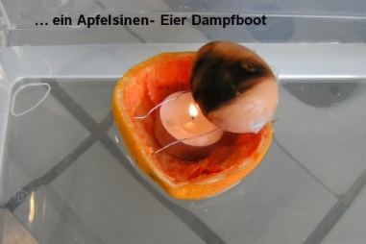
Allgemeines/Besonderheiten
Die Schüler/Schülerinnen erhalten einen fächer-übergreifenden Unterricht, der eine Erweiterung zum NW-Unterricht darstellt.
Auf folgende Arbeitsbereiche wird ein besonderer Wert gelegt:
    - Naturwissenschaftliches Arbeiten
    - Praktisches Experimentieren
    - Dokumentation von Ergebnissen
Notes:
Gaby

Slide 7
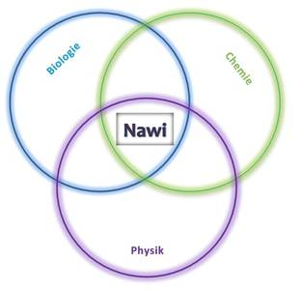
Themenschwerpunkte Kl. 7-10
Recycling
    Farben
    Boden
    Fortbewegung in Wasser und Luft
    Haut
    Landwirtschaft & Nahrungsmittelherstellung
    Kleidung
    Medikamente & Gesundheit
Notes:
Gaby

Slide 8

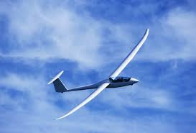
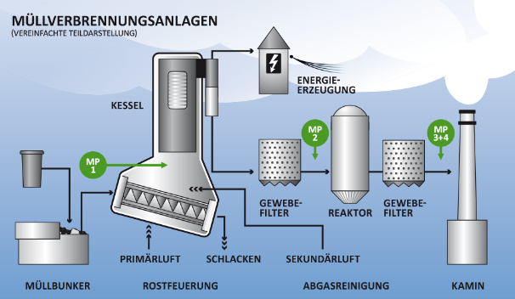
Voraussetzungen & Ziele
Du bist…
  interessiert an naturwissenschaftlichen Vorgängen aus den Bereichen Biologie, Chemie und Physik?
  verantwortungsbewusst und dazu bereit, dich an Sicherheitsregeln zu halten?
  dazu bereit, auch theoretisch zu arbeiten und eine Fachsprache zu erlernen?
  dazu bereit, ordentlich und selbständig zu arbeiten?

Slide 9
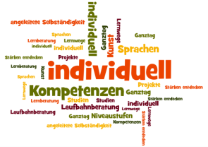
Darstellen und Gestalten

Slide 10
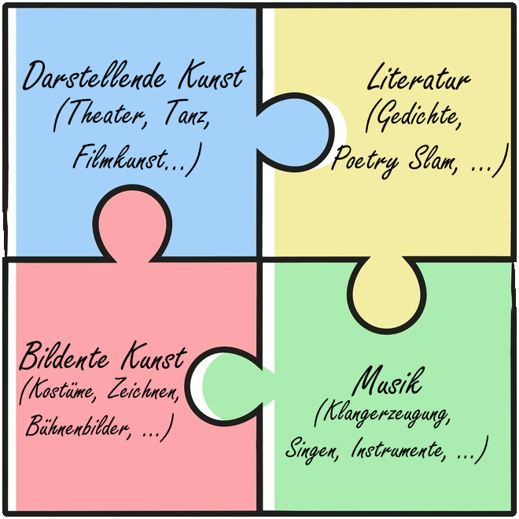
Zusammensetzung des Faches
Notes:
Das Fach setzt sich aus dem gesamten Bereich der Künste zusammen.
Elemente aus verschiedenen Fächern wie Deutsch, Kunst, Musik und Sport
ebenso die Bereiche aus Tanz, Theater, Film, Fotografie und Zirkus.
Die SuS stellen Gedanken, Gefühle, ihre Fantasie, Geschehnisse und Situationen
mit verschiedenen künstlerischen Mitteln auf der Bühne dar
→ z.B. in Form von Bewegung, Körperhaltungen, Farben, Klängen, Tönen und Texten.

Slide 11

Die Vier Bereiche des Faches
Körpersprache
(Bewegung, Körperhaltung, Mimik und Gestik)

Slide 12

Die Vier Bereiche des Faches
Wortsprache
(Laute, Silben, Wörter, Sätze und Texte)

Slide 13

Die Vier Bereiche des Faches
Bildsprache
(Fläche, Raum,
Körper,
Farbe und Licht)

Slide 14

Die Vier Bereiche des Faches
Musiksprache
(Klang-, Ton- und Geräuscherzeugungen als Gestaltungselemente, Singen Musikinstrumente spielen)

Slide 15

Themenschwerpunkte Kl. 7-10
Jahrgänge 7 bis 9:
Schwerpunkt auf den fachlichen Bereichen.
Jahrgänge 9 und 10:
Integration aller fachlichen Bereiche in Projekten.
Notes:
Darstellen und Gestalten besteht aus 4 Bereichen, die ineinander übergreifen, aber in den Jahrgängen 7 und 8 als Schwerpunkte gesetzt werden.
Ab Jahrgang 9 findet der Unterricht verstärkt in Projekten statt, hier erfolgt die Integration aller fachlichen Bereiche.
Schwerpunkte des Unterrichts
Körpersprache → Bewegungswahrnehmung und -gestaltung mit dem eigenen Körper
2. Wortsprache → interpretierendes Sprechen, kreativer Umgang mit Sprache und Umgestaltung von Textvorlagen
3. Bildsprache → Bühne gestalten mit Akteuren, Farbe, Licht, der Kulisse und Requisiten
4. Musiksprache → Arbeit mit Stimme, Instrumenten, Gegenständen zur Gestaltung von Geräuschen, Klang und Ton

Slide 16
Ziele und was ich lernen kann
- Außerhalb der Box zu denken
Darstellungs- und Gestaltungskompetenz
Das Finden von kreativen Lösungsmöglichkeiten
Rhythmik, Artikulation, Schauspielern, kreatives Schreiben, …
Ganzheitliche Persönlichkeitsentwicklung (Selbstbewusstsein, Selbstdisziplin, Teamfähigkeit)
Notes:
Darstellen und Gestalten besteht aus 4 Bereichen, die ineinander übergreifen, aber in den Jahrgängen 7 und 8 als Schwerpunkte gesetzt werden.
Ab Jahrgang 9 findet der Unterricht verstärkt in Projekten statt, hier erfolgt die Integration aller fachlichen Bereiche.
Schwerpunkte des Unterrichts
Körpersprache → Bewegungswahrnehmung und -gestaltung mit dem eigenen Körper
2. Wortsprache → interpretierendes Sprechen, kreativer Umgang mit Sprache und Umgestaltung von Textvorlagen
3. Bildsprache → Bühne gestalten mit Akteuren, Farbe, Licht, der Kulisse und Requisiten
4. Musiksprache → Arbeit mit Stimme, Instrumenten, Gegenständen zur Gestaltung von Geräuschen, Klang und Ton

Slide 17
Erwartungen der modernen Berufswelt
Die 5 wichtigsten Soft Skills
in Deutschland 2020 laut
karrieresprung.de:
Teamfähigkeit
Zeitmanagement
Anpassungsfähigkeit
Kreativität
Emotionale Intelligenz
Notes:
Darstellen und Gestalten besteht aus 4 Bereichen, die ineinander übergreifen, aber in den Jahrgängen 7 und 8 als Schwerpunkte gesetzt werden.
Ab Jahrgang 9 findet der Unterricht verstärkt in Projekten statt, hier erfolgt die Integration aller fachlichen Bereiche.
Schwerpunkte des Unterrichts
Körpersprache → Bewegungswahrnehmung und -gestaltung mit dem eigenen Körper
2. Wortsprache → interpretierendes Sprechen, kreativer Umgang mit Sprache und Umgestaltung von Textvorlagen
3. Bildsprache → Bühne gestalten mit Akteuren, Farbe, Licht, der Kulisse und Requisiten
4. Musiksprache → Arbeit mit Stimme, Instrumenten, Gegenständen zur Gestaltung von Geräuschen, Klang und Ton

Slide 18
Erwartungen der modernen Berufswelt
Die 5 wichtigsten Soft Skills
in Deutschland 2020 laut
karrieresprung.de:
Teamfähigkeit
Zeitmanagement
Anpassungsfähigkeit
Kreativität
Emotionale Intelligenz
Notes:
Darstellen und Gestalten besteht aus 4 Bereichen, die ineinander übergreifen, aber in den Jahrgängen 7 und 8 als Schwerpunkte gesetzt werden.
Ab Jahrgang 9 findet der Unterricht verstärkt in Projekten statt, hier erfolgt die Integration aller fachlichen Bereiche.
Schwerpunkte des Unterrichts
Körpersprache → Bewegungswahrnehmung und -gestaltung mit dem eigenen Körper
2. Wortsprache → interpretierendes Sprechen, kreativer Umgang mit Sprache und Umgestaltung von Textvorlagen
3. Bildsprache → Bühne gestalten mit Akteuren, Farbe, Licht, der Kulisse und Requisiten
4. Musiksprache → Arbeit mit Stimme, Instrumenten, Gegenständen zur Gestaltung von Geräuschen, Klang und Ton

Slide 19
Was wird von dir erwartet?
Freude an Entwicklung eigener Ideen und praktischer Arbeit
Dass du in einer Gruppe harmonisch und zielgerichtet arbeitest
Die Bereitschaft, etwas vor einem Publikum auf der Bühne zu präsentieren (z.B. bei einer Abschlussfeier)
Notes:
Darstellen und Gestalten besteht aus 4 Bereichen, die ineinander übergreifen, aber in den Jahrgängen 7 und 8 als Schwerpunkte gesetzt werden.
Ab Jahrgang 9 findet der Unterricht verstärkt in Projekten statt, hier erfolgt die Integration aller fachlichen Bereiche.
Schwerpunkte des Unterrichts
Körpersprache → Bewegungswahrnehmung und -gestaltung mit dem eigenen Körper
2. Wortsprache → interpretierendes Sprechen, kreativer Umgang mit Sprache und Umgestaltung von Textvorlagen
3. Bildsprache → Bühne gestalten mit Akteuren, Farbe, Licht, der Kulisse und Requisiten
4. Musiksprache → Arbeit mit Stimme, Instrumenten, Gegenständen zur Gestaltung von Geräuschen, Klang und Ton

Slide 20
Wann solltest du das Fach Wählen?
Wenn du…
…offen für Unterrichtsinhalte aus
künstlerischen Bereichen bist
…gerne auf der Bühne stehst
…Spaß daran hast, eigene Ideen zu entwickeln
…in einer Gruppe harmonisch und zielgerichtet zusammen arbeiten kannst
…deine persönlichen Ansichten den Zielen deiner Gruppe unterordnen kannst
…Auch in Klassenarbeiten bereit bist, eine Aufgabe auf der Bühne vorzustellen
Notes:
Darstellen und Gestalten besteht aus 4 Bereichen, die ineinander übergreifen, aber in den Jahrgängen 7 und 8 als Schwerpunkte gesetzt werden.
Ab Jahrgang 9 findet der Unterricht verstärkt in Projekten statt, hier erfolgt die Integration aller fachlichen Bereiche.
Schwerpunkte des Unterrichts
Körpersprache → Bewegungswahrnehmung und -gestaltung mit dem eigenen Körper
2. Wortsprache → interpretierendes Sprechen, kreativer Umgang mit Sprache und Umgestaltung von Textvorlagen
3. Bildsprache → Bühne gestalten mit Akteuren, Farbe, Licht, der Kulisse und Requisiten
4. Musiksprache → Arbeit mit Stimme, Instrumenten, Gegenständen zur Gestaltung von Geräuschen, Klang und Ton

Slide 21
Informatik

Slide 22
Unser Alltag mit Computern
Arbeit
IoT
Schule
Verkehr
Kommu-nikation
Freizeit

Slide 23
Ziele des Informatikunterrichts
Computer nicht nur benutzen, sondern auch ihren Aufbau und ihre Funktionsweise verstehen.
Chancen erkennen können, aber auch Risiken einschätzen lernen.
Arbeiten mit Computern (im späteren Berufsleben)

Slide 24
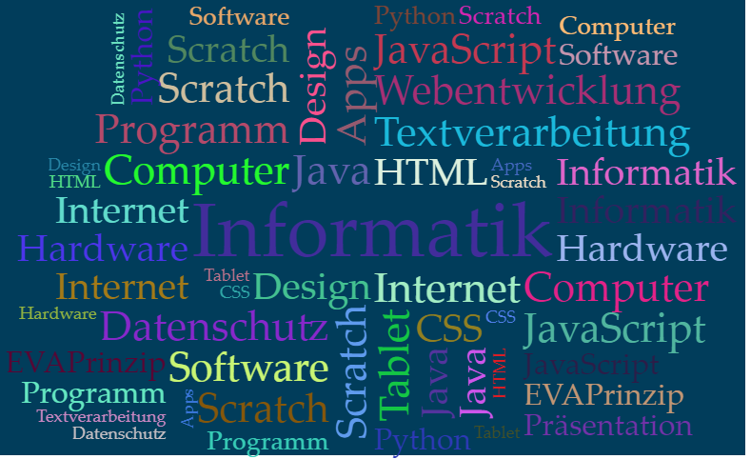

Inhalte des Fachs

Slide 25

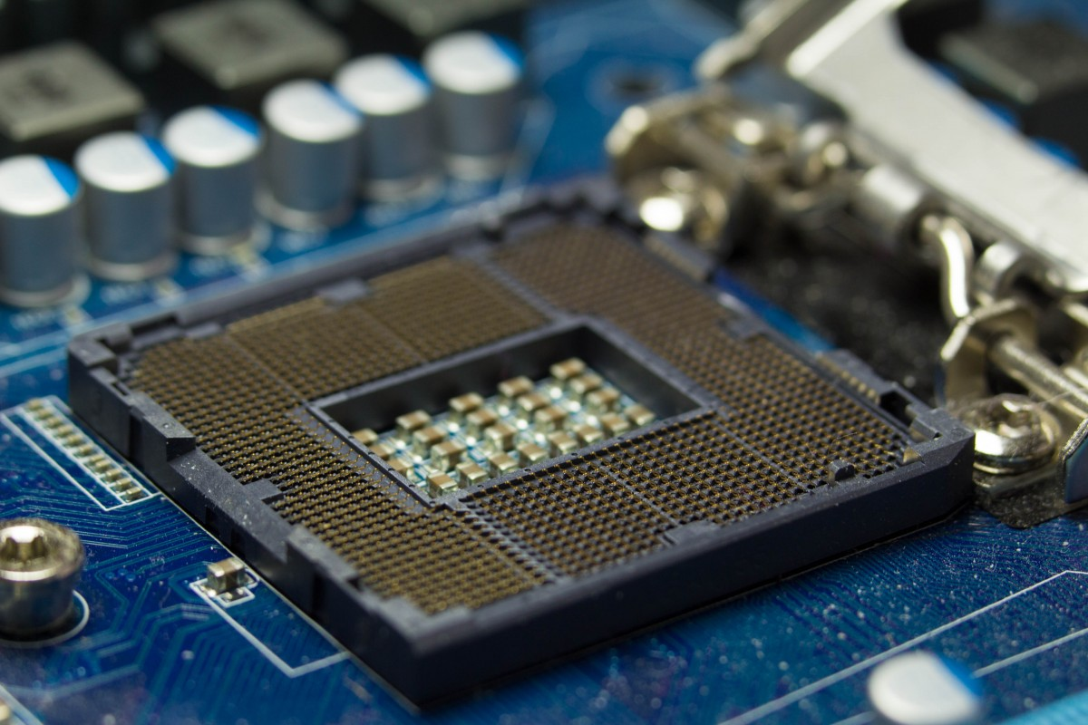


Themenschwerpunkte
Informationen und Daten
  Geschichte der Informatik und ihrer Teilgebiete
Hardware und Software
  Hard- und Software
  BIOS und Betriebssystem
  Dateien
Anwendungsprogramme
  Textverarbeitung
  Tabellenkalkulation
  Datenbankmanagement
Künstliche Intelligenz und Automaten
  ChatGPT & Co.

Slide 26



Themenschwerpunkte
Programmieren
  Java, Python & Co.
Netzwerk und Internet
  Netzwerkstrukturen
  Computer vernetzen
  HTML & CSS
Datenschutz und -sicherheit
  Umgang mit personenbezogenen Daten
  Verschlüsselung
  Viren, Trojaner, Phishing

Slide 27
Wann ist Informatik das richtige WP-Fach für dich?
Das WP-Fach Informatik passt zu dir, wenn du…
…Spaß am Umgang mit Computern hast.
…verstehen willst, wie Computer funktionieren.
…wissen willst, wie Internet & Co. aufgebaut sind.
…eigene Programme/Apps programmieren können möchtest.

Slide 28
Wirtschaft und Arbeitswelt

Slide 29

Allgemeines
Das Wahlpflichtfach Wirtschaft und Arbeitswelt setzt sich aus den drei Teilbereichen Technik, Wirtschaft und Hauswirtschaft zusammen.
Die drei Teilbereiche werden zu gleichen Anteilen von verschiedenen FachlehrerInnen unterrichtet.
Notes:
Gaby

Slide 30
Themenschwerpunkte
Teilbereich Technik
    Fertigungsverfahren
    Maschinen und Roboter in der Arbeitswelt
    Gebäudetechnik
    Energiegewinnung (fossil / regenerativ)
    Digitale Produktiosnverfahren in Handwerk und Industrie (CNC / 3D Druck)
Notes:
Gaby

Slide 31
Themenschwerpunkte
Teilbereich Wirtschaft
    Grundprinzipien und Zahlungsmöglichkeiten
    Wirtschaftliches Handeln in Unternehmen
    Verantwortliches finanzielles Handeln als VerbraucherInnen
    Nachhaltiges wirtschaftliches Handeln in der Region
Notes:
Gaby

Slide 32
Themenschwerpunkte
Teilbereich Hauswirtschaft
    Lebensmittelzubereitung
    (Arbeitsplatzgestaltung, Hygiene, Grundtechniken der
    Lebensmittelzubereitung)
    Ernährung und Gesundheit
    (Ernährungsempfehlungen, Lebensmittelgruppen)
    Lebensmittelqualität und Konsumverhalten
    (Lagerung von Lebensmitteln, der Einkauf, Kennzeichnung von
    Lebensmitteln)
    Lebensstile und Essgewohnheiten
    (Ernährungsgewohnheiten, Ernährungsformen, Diäten)
    Ökonomie, Ökologie, Soziales
    (Haushaltstypen, Haushaltsplanung, Feste planen und durchführen)
Notes:
Gaby

Slide 33
Spanisch

Slide 34
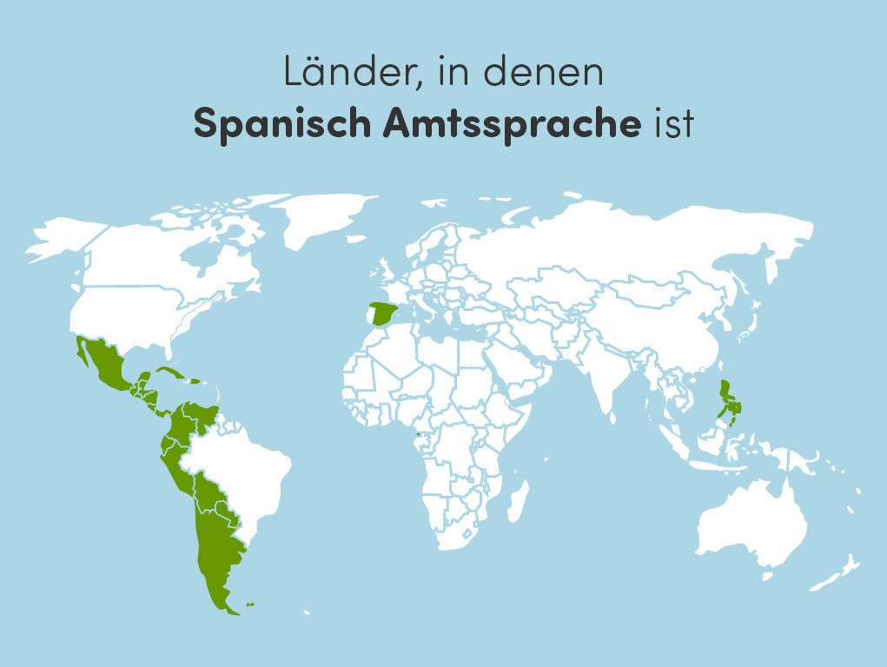
Wieso spanisch lernen?
Spanisch ist eine der meistgesprochenen Sprachen auf der Welt --> ca. 450 Millionen Menschen sprechen Spanisch!
Spanisch ist nicht nur auf Spanien beschränkt: Besonders in Lateinamerika sprechen Menschen die Sprache

Slide 35
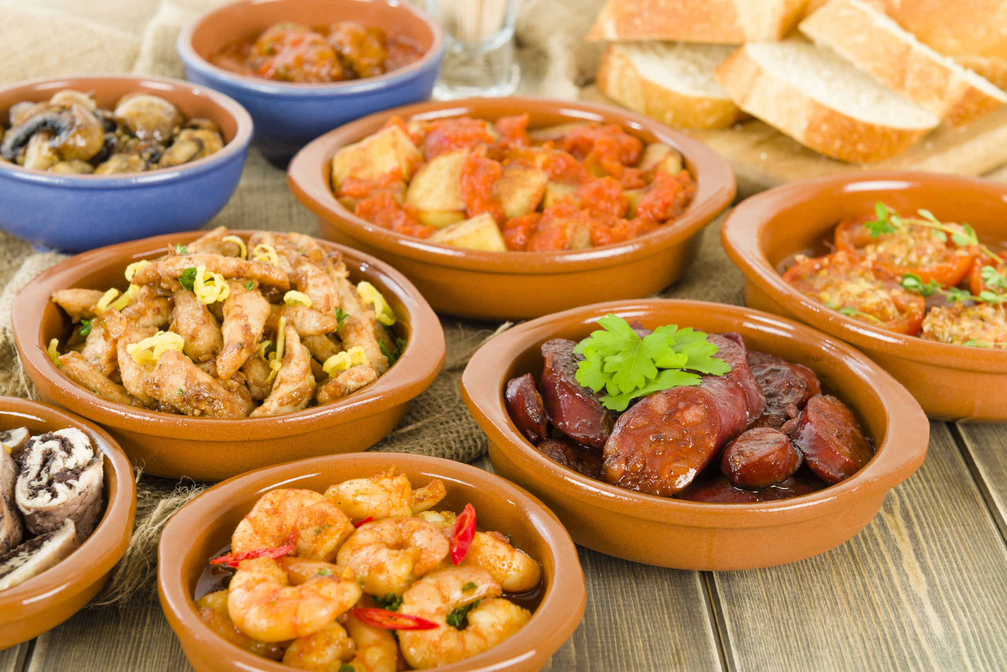

Wieso spanisch lernen?
Spanischunterricht besteht nicht nur aus Sprache – Hier lernt ihr die spanische bzw. Lateinamerikanische Kultur kennen
Diese ist heutzutage auch in Deutschland weit verbreitet: spanischsprachige Musik, Serien, Themenwochen in den Supermärkten und Tapas-Bars.

Slide 36

Wieso spanisch lernen?
Spanisch ist durch die Globalisierung eine wichtige Handelssprache geworden: Sprachkenntnisse bringen euch später im Job Vorteile.
Du möchtest Abitur machen? Mit dem Fach Spanisch deckst du die zweite Fremdsprache für das Abitur bereits in der Sekundarstufe 1 ab.

Slide 37
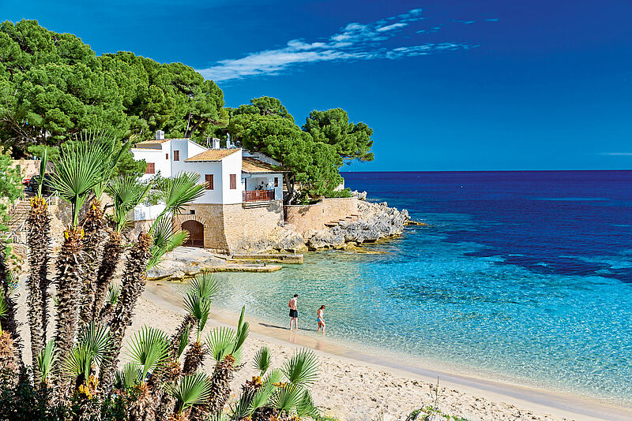
Wieso spanisch lernen?
Spanien ist ein beliebtes Urlaubsland: Im Unterricht habt ihr die Möglichkeit, das Land und die Kultur näher kennenzulernen und im Urlaub die gelernten Sprachkenntnisse anzuwenden.

Slide 38
Wie sieht der Unterricht aus?
Im Unterricht werden besonders die Kompetenzen Sprechen, Schreiben, Hören und Lesen geschult.
Dies geschieht in Form von authentischen Sprechanlässen:
- Bestellen im Restaurant
- nach dem Weg fragen
- telefonieren
- im Supermarkt einkaufen
- …
Arbeit mit Medien: z.B. Filme, Zeitungen, Podcasts, Radiobeiträge

Slide 39
Wie Sieht der Unterricht aus?
Im Fach Spanisch werden, wie in allen WP-Fächern, Arbeiten geschrieben.
Diese Arbeiten sind kompetenzorientiert aufgebaut und decken die Kompetenzen Hören, Lesen und Schreiben zu dem jeweiligen behandelten Thema ab (z.B. Madrid, im Restaurant, in der Freizeit...)
Eine Arbeit in jedem Schuljahr wird durch eine mündliche Kommunikationsprüfung ersetzt.

Slide 40

Ist Spanisch etwas für mich?
Magst du Sprachen?
Hast du Interesse an der spanischen Kultur?
Fällt dir das Fach Englisch leicht?
Bist du bereit, Inhalte und Themen aus dem Unterricht zu wiederholen und Vokabeln zu lernen?
Dann sage ich "Bienvenidos a la clase de español" :-)

Slide 41
Niederländisch

Slide 42



Warum Niederländisch?

Slide 43

Welche Vorteile hat das Wahlpflichtfach Niederländisch?
Kleve liegt unmittelbar an der niederländischen Grenze
Diese sowohl räumliche als auch sprachliche Nähe zum Nachbarland Niederlande bietet einige Vorzüge für den Erwerb der Fremdsprache
So wird durch die enge Verwandtschaft mit dem Englischen und dem Deutschen das Lernen und Verstehen der niederländischen Sprache erleichtert
Durch die Nähe zur deutschen Sprache haben die Schülerinnen und Schüler schnell erste Lernerfolge und können diese durch den Besuch in den Niederlanden oder während eines Schüleraustausches anwenden

Slide 44


Was wird im Unterricht gelernt?
Lerninhalte orientieren sich an konkreten alltäglichen Gesprächssituationen (Einkauf, Arztbesuch, Urlaub, Lebensmittel, Wetter, Restaurantbesuch, Arbeitswelt…)
Kommunikation (schriftlich/mündlich), Grammatik und Hörverstehensübungen bilden die Grundlage für den Spracherwerb
Die niederländische Kultur spielt dabei auch eine wichtige Rolle, wodurch z.B. auf bestimmte Feste (Sinterklaas, Koningsdag) oder kulturelle Eigenheiten eingegangen wird

Slide 45



Niederländisch an der jbg
Aktuell werden Partnerschaften mit zwei niederländischen Schulen aus Wijchen und Doetinchem, sowie eine Kooperation mit der Radboud Universiteit Nijmegen angestrebt
Briefprojekt im Jahrgang 8, ggf. mit gegenseitigem Besuch
Durchführung eines „taal dorps“ (= „Sprachdorfs“) als mündliche Prüfung, d.h. die Schülerinnen und Schüler müssen diverse kleine Situationen (Marktstandbesuch, Wegbeschreibung, Essensbestellung…) mit niederländischen Partnern durchlaufen
Möglichkeit für die Schülerinnen und Schüler der Oberstufe, die Universität in Nijmegen kennen zu lernen und sich über dort angebotene Studiengänge zu informieren

Slide 46
Welchen Nutzen hat Niederländisch für den Beruf und das Studium?
Durch die fortscheitende Globalisierung ist das Interesse, die Nachbarsprache Niederländisch zu erlernen, deutlich gestiegen
Durch den Erwerb der niederländischen Sprache entstehen grenzüberschreitend viel mehr Möglichkeiten, dort zu arbeiten oder zu studieren
Viele Arbeitgeber in der Grenzregion legen Wert darauf, dass die niederländische Sprache beherrscht wird, da die Niederlande ein wichtiger Handelspartner für Deutschland sind
Dadurch erhöhen sich Chancen auf eine Ausbildung oder ein Studium

Slide 47
Checkliste
Anforderungen im Bereich des Spracherwerbs:
Das Kind sollte sprachbegabt sein, es sollte also bis zum Ende der Klasse 6 deutlich geworden sein, dass sprachliche Fächer (Deutsch/Englisch) dem Kind liegen
d.h. Regelhaftigkeit von Sprache verstehen und grammatische Regeln anwenden können
sichere Rechtschreibung
Anforderungen im Bereich des Arbeitsverhaltens:
Freude am sprachlichen Ausdruck, Bereitschaft zu mündlicher Mitarbeit
grundsätzliche Leistungsbereitschaft
selbstständiges und regelmäßiges Erledigen der Aufgaben
Bereitschaft, regelmäßig (!) Vokabeln zu lernen
Durchhaltevermögen/Ausdauer auch bei schwierigeren Themen

Slide 48


Slide 49




Fragen?

